Slide 1

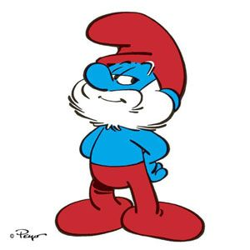

Adjectives
الصفة
أَصِفُ نَفْسِي

Slide 2
صَغِيرٌ
Small

Slide 3
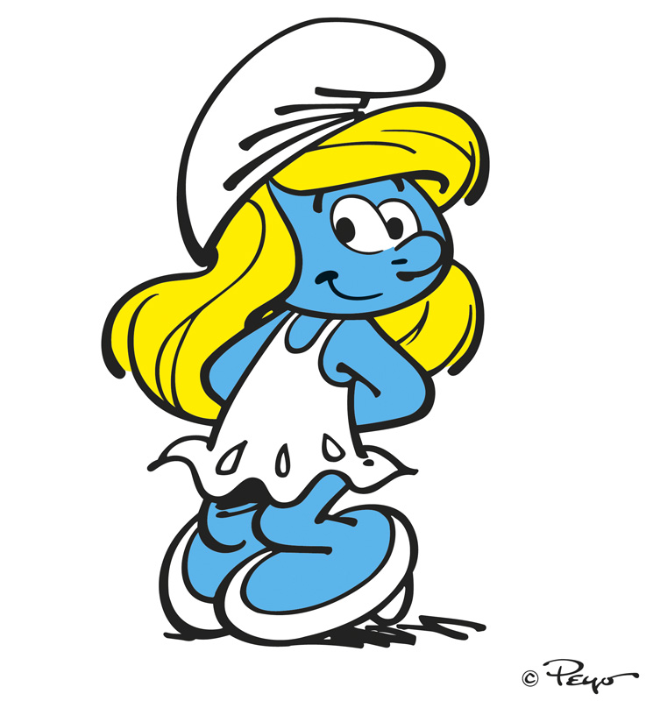
صَغِيرَةٌ
Small

Slide 4
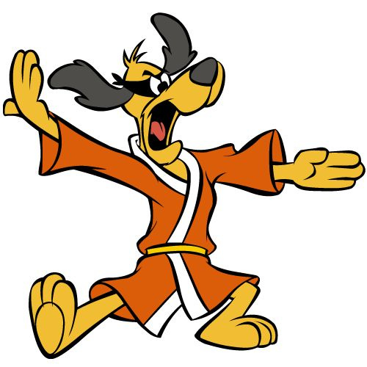
قَوِيٌ
strong

Slide 5

قَوِيَةٌ
strong

Slide 6
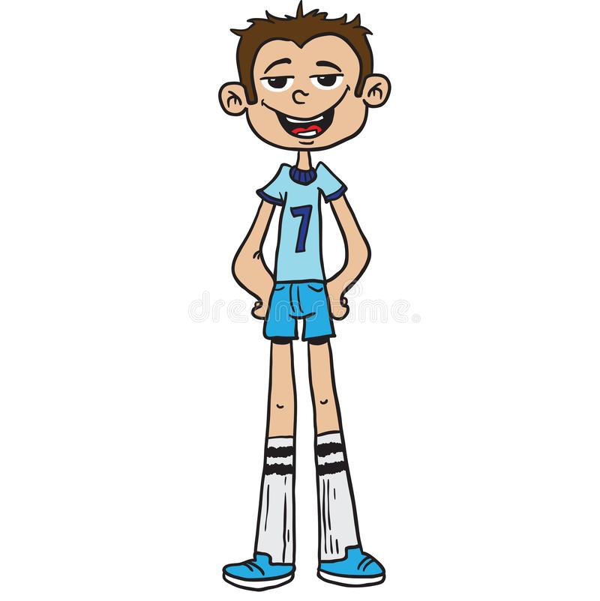
طَوِيلٌ

Slide 7
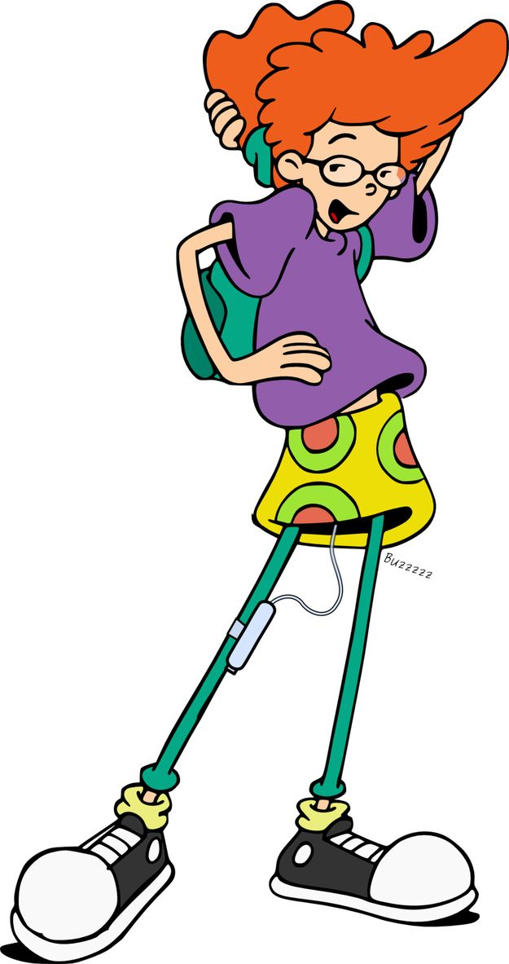
طَوِيلَةٌ

Slide 8

جَمِيلٌ

Slide 9
جَمِيلَةٌ
beautiful

Slide 10
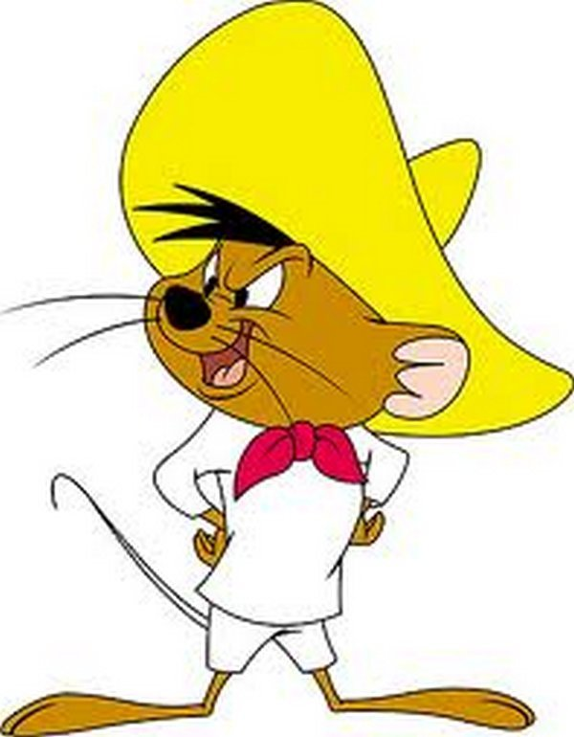
قَصِيرٌ

Slide 11

قَصِيرَةٌ
short

Slide 12

ذَكِيَةٌ

Slide 13
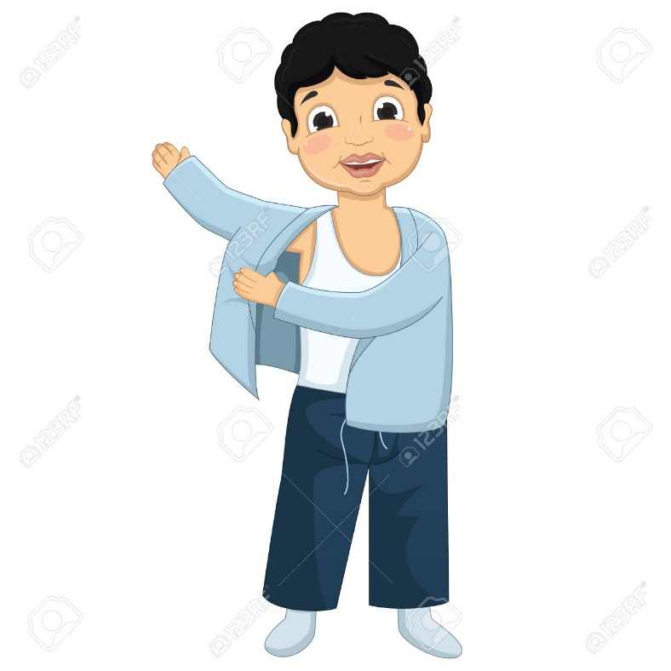
ذَكِـيٌ
clever

Slide 14

مُجْتَهِد

Slide 15
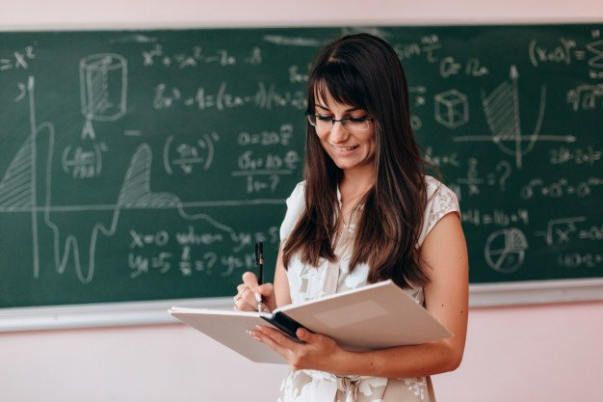
مُجْتَهِدةٌ
Hard working

Slide 16

مُضْحِكٌ

Slide 17
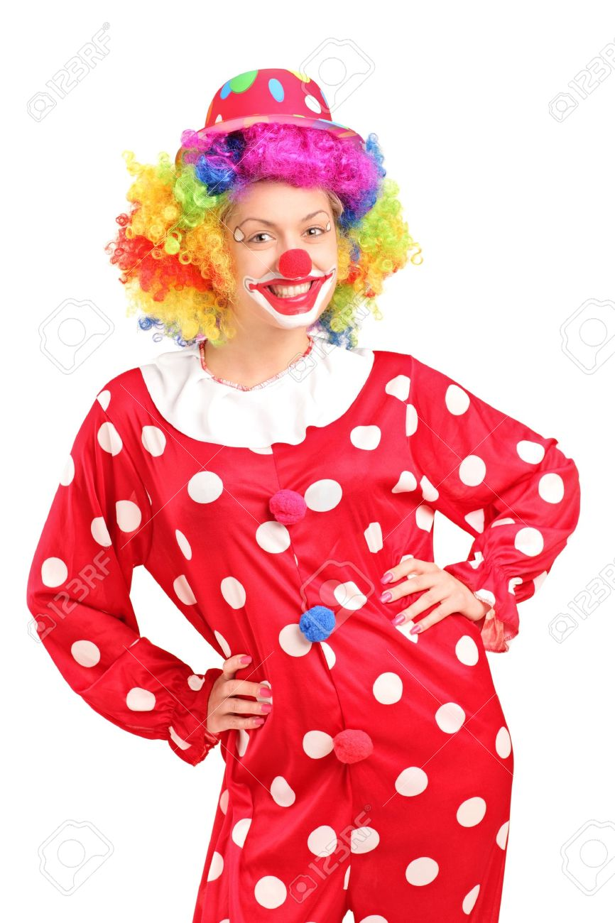
مُضْحِكَةٌ
Funny

Slide 18

كَبِيرٌ
Big

Slide 19
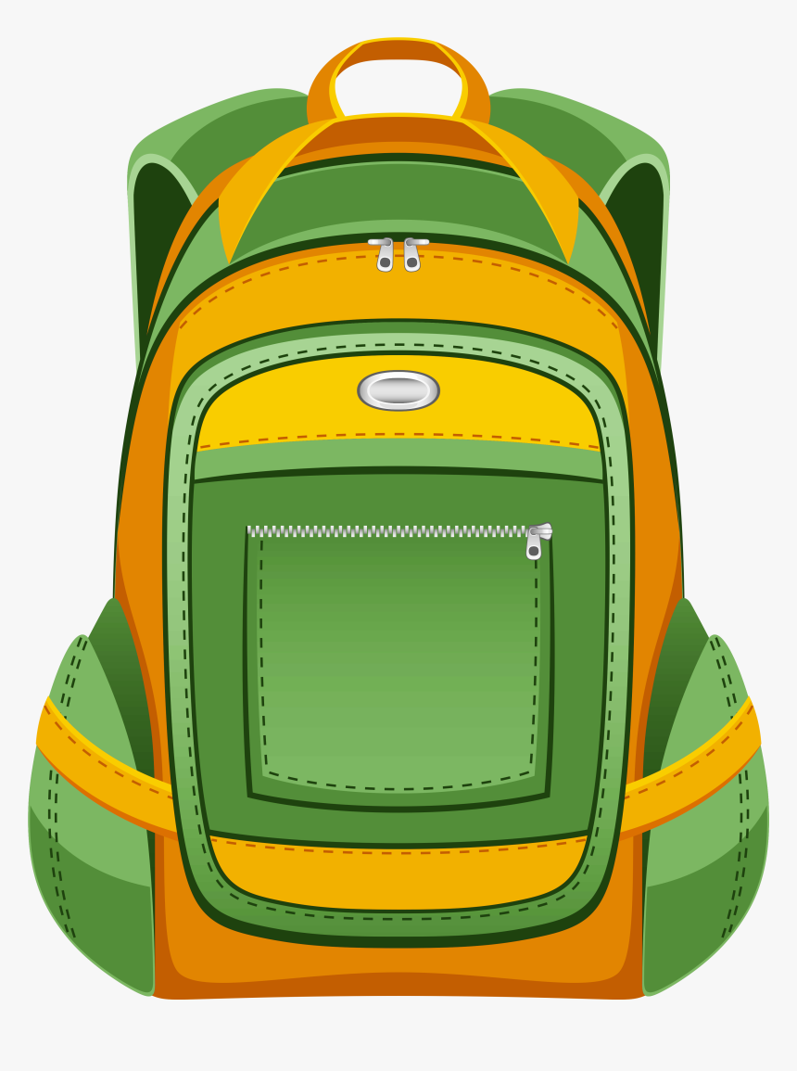
كَبِيرَةٌ
Big

Slide 20





Describe each character:
.....................................
....................................
.....................................
.....................................
......................................
...................................
......................................
.....................................

Slide 21
Describe each character:

Slide 22
small | صَغِيرٌ صَغِيرَةٌ
strong | قَوِيٌ قَوِيَةٌ
long | طَوِيلٌ طَوِيلَةٌ
beautiful | جَمِيلٌ جَمِيلَةٌ
short | قَصِيرٌ قَصِيرَةٌ
clever | ذَكِـيٌ ذَكِيَةٌ
Hard working | مُجْتَهِد مُجْتَهِدةٌ
Funny | مُضْحِكٌ مُضْحِكَةٌ

Slide 23

أُقَدِمُ نَفْسِي
Read and underline the adjectives
أَنَا اِسْمِي سَلوَى
أَنا عُمْرِي سَبْعُ سَنَوَات
أنَا مِنْ الجَزائِر
أَنَا طَوِيلَةٌ وَ ذَكِّيَةٌ

Slide 24
Write the feminine word and Masculine in the right columns.
مُذَكَر | مَؤَنَث
جَمِيلَةٌ
الصِفَات
مُضْحِكٌ
ذكِـيٌ
قَصِيرةٌ
مُجْتَهِدة
مُجْتَهِد
ذَكِيَةٌ
صَغِيرٌ

Slide 25
Write the feminine word and Masculine in the right columns.
مُذَكَر | مَؤَنَث
قَوِيٌ
مُجْتَهِدة
ذكِـيٌ
ذَكِيَةٌ
جَمِيلَةٌ
مُجْتَهِد
جَمِيل

Slide 26
Write about yourself
أَنَا مِنْ.......
I am from
عُمرِي
I am…………years old
اِسْمِي
My name is
مُضْحِكةٌ
funny
مُضْحِكٌ
funny
أَنَا
I

Slide 27
جَمِيلةٌ
قَصِيرَةٌ
صَغِيرَةٌ
قَوِيَةٌ
جَمِيلٌ
Short (f)
صَغِيرٌ
قَوِيٌ
ذَكِيَةٌ
مُجْتَهِدةٌ
ذَكِـيٌ
َمِيلٌ
َوِيلٌ
طَوِيلٌ
طَوِيلَةٌ
مُضْحِكٌ
مُضْحِكَة
مُجْتَهِد

Slide 28
unique
shy
talented
patient
professional
صَغِيرٌ
قَوِيٌ
ذَكِيَةٌ
humble
ذَكِـيٌ
َمِيلٌ
َوِيلٌ
طَوِيلٌ
طَوِيلَةٌ
مُضْحِكٌ
مُضْحِكَة
مُجْتَهِد

Slide 29
Translate into English
 | صَغِيرَةٌ
 | قَوِيٌ
 | طَوِيلَةٌ
 | جَمِيلٌ
 | قَصِيرٌ
 | ذَكِـيٌ
 | مُجْتَهِد
 | مُضْحِكَةٌ

Slide 30
small | صَغِيرٌ صَغِيرَةٌ
strong | قَوِيٌ قَوِيَةٌ
Tall | طَوِيلٌ طَوِيلَةٌ
beautiful | جَمِيلٌ جَمِيلَةٌ
short | قَصِيرٌ قَصِيرَةٌ
clever | ذَكِـيٌ ذَكِيَةٌ
Hard working | مُجْتَهِد مُجْتَهِدةٌ
Funny | مُضْحِكٌ مُضْحِكَةٌ
Big | كَبِيرٌ كَبِيرَةٌ

Slide 31
small | صَغِيرٌ صَغِيرَةٌ
strong | قَوِيٌ قَوِيَةٌ
long | طَوِيلٌ طَوِيلَةٌ
beautiful | جَمِيلٌ جَمِيلَةٌ
short | قَصِيرٌ قَصِيرَةٌ
clever | ذَكِـيٌ ذَكِيَةٌ
Hard working | مُجْتَهِد مُجْتَهِدةٌ
Funny | مُضْحِكٌ مُضْحِكَةٌ

Slide 32
small | صَغِيرٌ صَغِيرَةٌ
strong | قَوِيٌ قَوِيَةٌ
long | طَوِيلٌ طَوِيلَةٌ
beautiful | جَمِيلٌ جَمِيلَةٌ
short | قَصِيرٌ قَصِيرَةٌ
clever | ذَكِـيٌ ذَكِيَةٌ
Hard working | مُجْتَهِد مُجْتَهِدةٌ
Funny | مُضْحِكٌ مُضْحِكَةٌ

Slide 33
Seloua nedjai

